Slide 1
美洲華語第四冊
第十課 第一週 (繁)

Slide 2
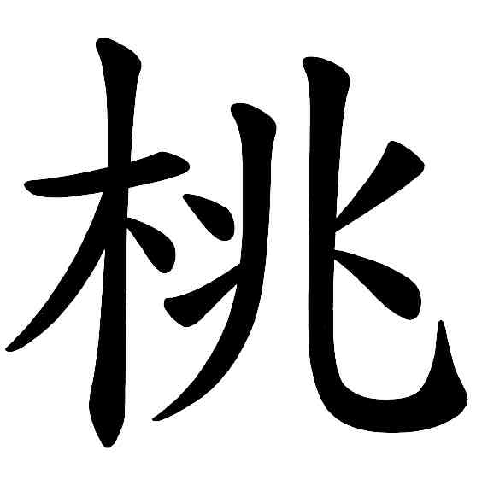
猜
字
遊
戲

Slide 3
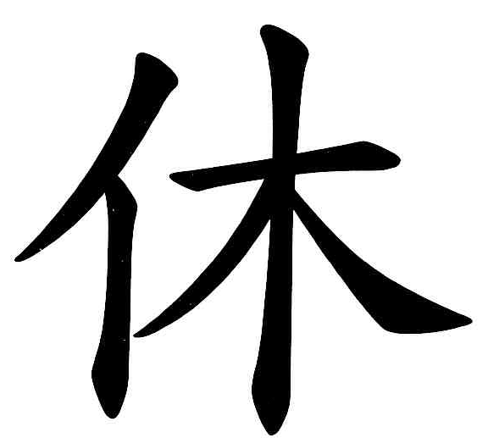
猜
字
遊
戲

Slide 4
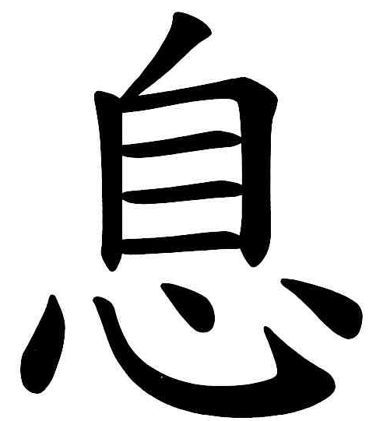
猜
字
遊
戲

Slide 5
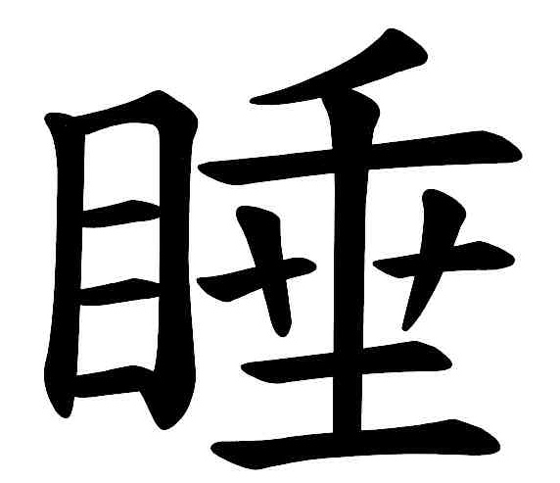
猜
字
遊
戲

Slide 6
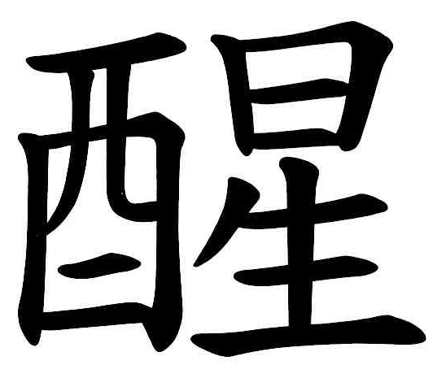
猜
字
遊
戲

Slide 7
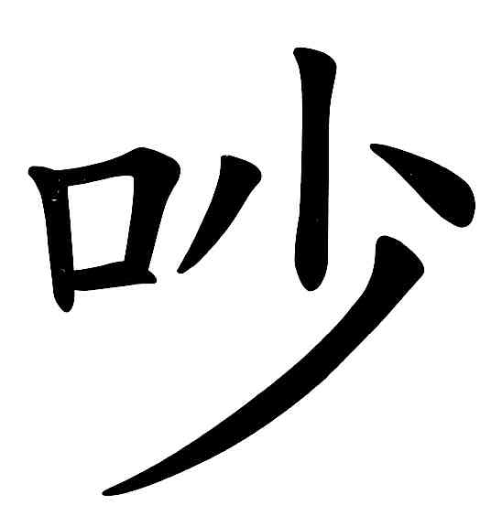
猜
字
遊
戲

Slide 8
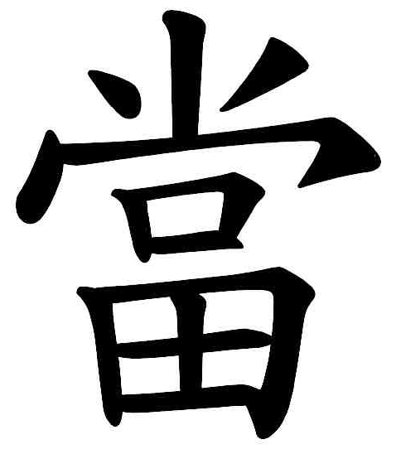
猜
字
遊
戲

Slide 9
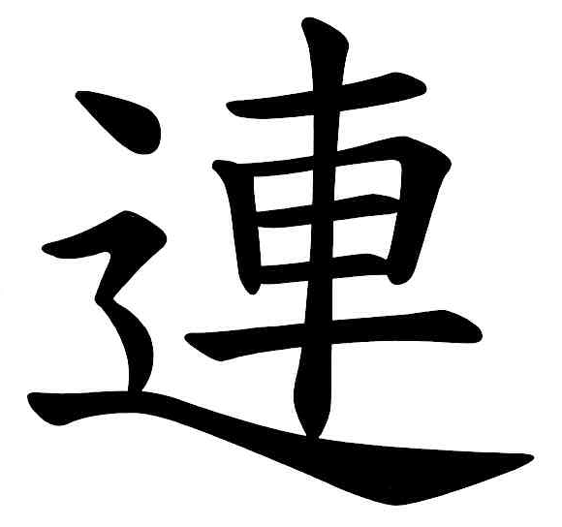
猜
字
遊
戲

Slide 10
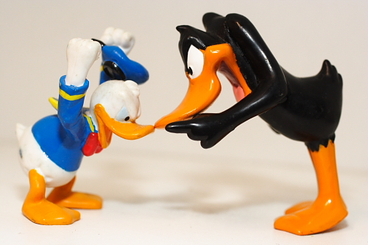
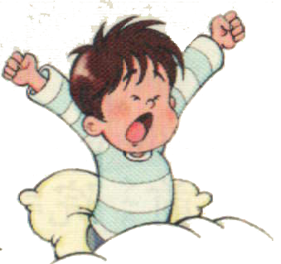
連連看
睡覺
吵架
桃子
睡醒
1 2 3 4

Slide 11
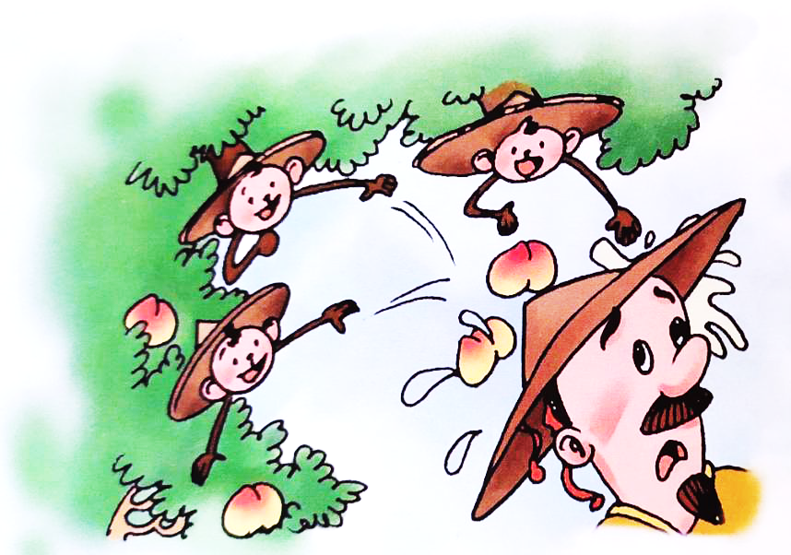
重組
帽子。
猴子
偷了他的
*抬頭一看，
原來是

Slide 12
填空
? ?
( quickly )
? ? ? ?
( unaware )

Slide 13
填空
? ?
? ?
Because…. So….

